Slide 1
السلام عليكم ورحمة الله
اهلا و سهلا স্বাগতম
সবাইকে
শুভেচ্ছা

Slide 2
শিক্ষক পরিচিতি
মোঃ শফিকুল ইসলাম ভূইয়া
সহকারি সুপার
উমেদনগর শাহপরান দারুচ্ছুন্নাৎ দাখিল মাদরাসা, হবিগঞ্জ।
E-mail- shafiqbhuyan78@gmail.com
মোবাঃ 0১৭৩২ ৪৯৬৭৬১

Slide 3
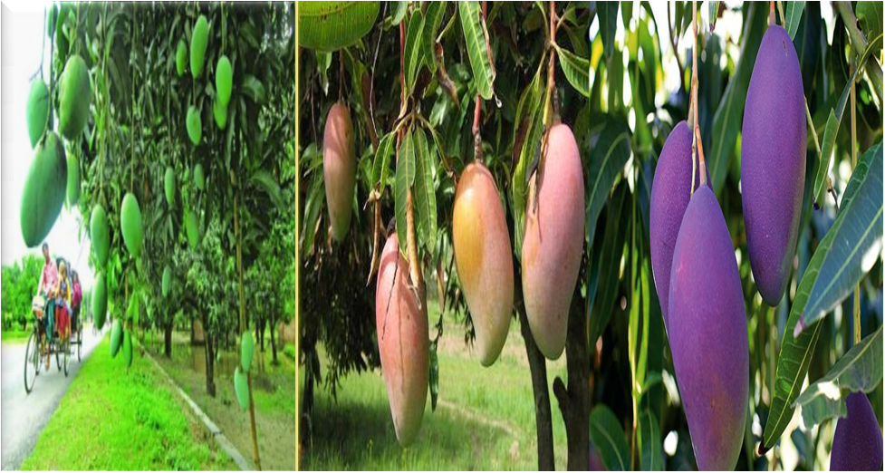
ছবি গুলোর প্রতি লক্ষ করি

Slide 4
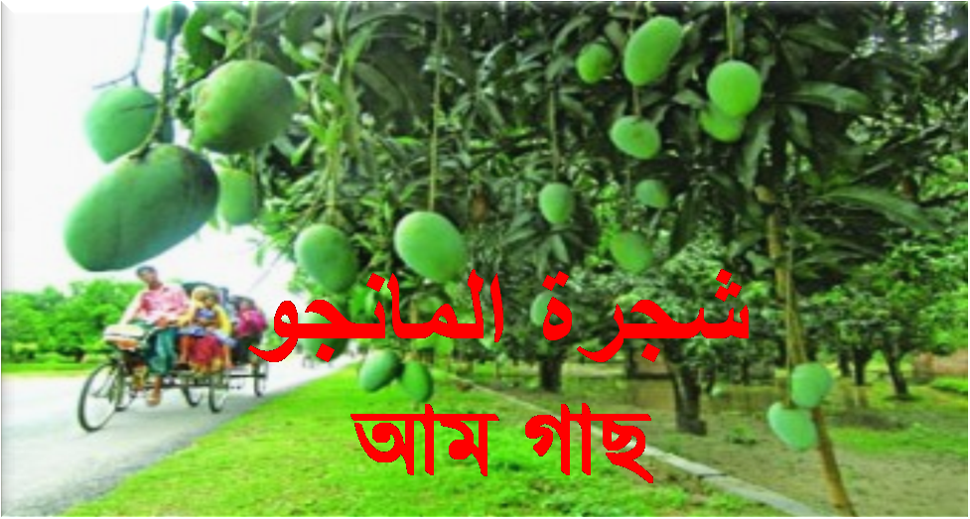
فلذا درسنا اليوم সুতরাং আজকের পাঠ হচ্ছে-

Slide 5
التعريف الدرس
পাঠ পরিচিতি
اللغة العربية الاتصالية
الصف الثامن للداخل
الفصل الدراسي الثاني
الدرس العشرون
شجرة المانجو
الساعة: ٤٠ دقاقة
আললুগাতুল আরাবীয়াতুল ইত্তেসালীয়া
দাখিল অষ্টম শ্রেণী ।
দ্বিতীয় সেমিষ্টার।
বিশতম পাঠ ।
আম গাছ
সময়- ৪০ মিনিট

Slide 6
مايستفاد من النص - শিখন ফলঃ
ما يتعلم الطالب من هذا الدرس.........
المانجو له انواع مختلفة. ولكل نوع لذة تختلف عن لذة نوع أخر.
يجب على الحكومة أن تهتم بشجرة المانجو حق الإهتمام.
এই পাঠ শেষে শিক্ষার্থীরা জানতে পারবে ......
আম বিভিন্ন প্রজাতির হয়ে থাকে। প্রত্যেক প্রকার আমের স্বাদ অন্য প্রজাতির স্বাদের চেয়ে ভিন্নতর হয়।
সরকারের দায়িত্ব হলো আমগাছের প্রতি যথাযথ গুরুত্ব প্রদান করা।

Slide 7
النص المدروس
تكثر شجرة المنجو فى بلادنا يوما فيوما. والحكومة تهتم بغرس انواعها المختلفة وتكثير ثمراها وتجويد فواكهها بالبحوثث وبالإكتشافات الحديثة. نحن نحب اشجار مانجو ونأكل ثمارها ونستظل بظلها. المانجو له انواع مختلفة. ولكل نوع لذة تختلف عن لذة نوع أخر.
অনুবাদঃ আমাদের দেশে আমগাছ দিনে দিনে বৃদ্ধি পাচ্ছে। সরকার বিভিন্ন প্রজাতির আমের চারা রোপনের প্রতি গুরুত্ব দিচ্ছে। আরও (গুরুত্ব দিচ্ছে ) গবেষণা ও আধুনিক (চাষ পদ্ধতি) আবিস্কারের মাধ্যমে তার ফলন বৃদ্ধি ও ফলের মান উন্নয়নে। আমরা সবাই আম গাছ ভালোবাসি। এ গাছের ফল ভক্ষণ করি এবং এর ছায়া গ্রহণ করি। আম বিভিন্ন প্রজাতির হয়ে থাকে। প্রত্যেক প্রকার আমের স্বাদ অন্য প্রজাতির স্বাদের চেয়ে ভিন্নতর হয়।

Slide 8
النص المدروس
المانجو جميلة وفى ثمرها غذاء مفيد. طعمه حلو ولذيذ. يأكل الجميع. ويقال للمانجو ملك الفواكه فى بلادنا. يجب على الحكومة أن تهتم بشجرة المانجو حق الإهتمام. حتى نستفيد بفواكها ونكسب بتصديرها عملة خارجية كثيرة.
অনুবাদঃ আম (দেখতে) সুন্দর এবং এর ফলে রয়েছে উপকারি খাদ্য (উপাদান) এর স্বাদ সুমিস্ট ও সুস্বাদু, এটি সকলেই খায়। আমাদের দেশে আমকে ফলের রাজা বলা হয়। সরকারের দায়িত্ব হলো আমগাছের প্রতি যথাযথ গুরুত্ব প্রদান করা। যাতে আমরা এর ফল দ্বারা উপকৃত হতে পারি এবং এটি রপ্তানি করে প্রচুর বৈদেশিক মুদ্রা অর্জন করতে পারি।

Slide 9
الاعمال انفراد একক কাজ:
(الف) إملأالفراغات فى الجمل الأتية بكلمة مناسبة:
بغرس
١ــ والحكومة تهتم ………. انواعها المختلفة .
مختلفة.
٢ــ المانجو له انواع ………..
ولذيذ
٣ــ طعمه حلو………. يأكل الجميع.
ملك
٤ــ يقال للمانجو ………. الفواكه فى بلادنا.
اشجار
٥ــ نحن نحب………. مانجو ونأكل ثمارها.
(ب) صرف الفعل ’’ تَكْثُرُ ‘‘ حسب الضمائر المرفوعة:
تَكْثُرُ ـ تَكْثُرَانِ ـ تَكْثُرُوْنَ ـ
تَكْثُرُ ـ تَكْثُرَانِ ـ يَكْثُرْنَ ـ
يَكْثُرُ ـ يَكْثُرَانِ ـ يَكْثُرُوْنَ ـ
اَكْثُرُ ـ نَكْثُرُ ـ
تَكْثُرِيْنَ ـ تَكْثُرَانِ ـ تَكْثُرْنَ ـ

Slide 10
জোড়ায় কাজঃ الأعمال الزوج
(ج) اكتب (صحيح) اذاكانت العبارة صحيحة أو (خطأ) اذاكانت العبارة خاطئة مع تصحيح الخطأ:
١ــ تكثر شجرة المنجو فى بلاد العرب.
٢ــ الحكومة تهتم بغرس انواعها المختلفة.
٣ــ نحن نحب اشجار مانجو.
٤ــ ليس للمانجو انواع مختلفة.
٥ــ المانجو ملك الفواكه فى بلادنا.
الجواب: ١ــ خطأ، الصحيح: تكثر شجرة المنجو فى بلادنا.
الجواب: ٢ــ صحيح.
الجواب: ٣ــ صحيح.
الجواب: ٤ــ خطأ، الصحيح: للمانجو انواع مختلفة.
الجواب: ٥ــ صحيح.

Slide 11
জোড়ায় কাজঃ الأعمال الزوج
(د) استخرج خمسة افعال من النص ثم عين نوعها من حيث البحث:
الفعل المضارع المثبت للمعروف.
تَكْثُرُ :
الفعل المضارع المثبت للمعروف.
تَهْتَمُّ :
الفعل المضارع المثبت للمعروف.
نُحِبُّ :
الفعل المضارع المثبت للمعروف.
يَأكُلُ :
الفعل المضارع المثبت للمعروف.
نَسْتَظِلُّ :

Slide 12
الأعمال الاجتماعيّة
(و) هات المتضادة الكلمات الأتية:
(ه) هات المرادف الكلمات الأتية:
المتضادتها
الكلمة
مرادفها
االكلمة
تقل
تكثر
اقسام
انواع
قلع
غرس
متعددة
مختلفة
قديمة
حديثة
جديدة
حديثة
قبيح
جميل
كل
جميع
مفرد
جميع
اثمار
فواكه

Slide 13
الأعمال الاجتماعيّة
(ح) استخرج الأسماء المشتقة من النص ثم عين نوعها:
(ز) استخراج الاسماء المرفوعة من النص:
انواعها
الأسماء المشتقة
فاعل مرفوع بفعل تَكْثُرُ.
شَجَرَةُ
اسم الفاعل
اَلْمُخْتَلِفَةُ
مبتداء مرفوع.
اَلْحُكُوْمَةُ
صِيْغَةُ الصِفَةُ
جَمِيْلَةُ
مبتداء مرفوع.
نَحْنُ
اسم الفاعل
مُفِيْدُ
خبر مرفوع
مُخْتَلِفَةُ
اسم الفاعل
خَارِجِيَّةُ
مبتداء مؤخر مرفوع.
لَذَّةُ
صِيْغَةُ الصِفَةُ
كَثِيْرَةُ ُ

Slide 14
মূল্যায়ন- تقييم
السوال:١ــ ما هو ملك الفواكه فى بلادنا؟
السوال: ٢ــ كيف طعم المانجو؟
السوال: ٣ــ كيف نكسب عملة خارجية كثيرة؟
الجواب:١ــ المانجو ملك الفواكه فى بلادنا.
الجواب:٢ــ طعم المانجو حلو ولذيذ.
الجواب:٣ــ نكسب بتصدير اثمار مانجو عملة خارجية كثيرة.

Slide 15
واجب المنزلي বাড়ির কাজ
السوال:١ــ ماذا تعمل الحكومة بشجرة المانجو؟
السوال:٢ــ كيف لذات المانجو؟
السوال:٣ــ ماذا يقال للمانجو فى بلادنا وماذا نعمل به؟
السوال:٤ــ ماذا تجيب على الحكومة ولماذا؟
السوال: ٥ــ من يأكل المانجو ومتى؟

Slide 16
সবাইকে
ধন্যবাদ

